Slide 1
Introduction to 2D Game Development
Heute mit Gerd
Notes:
Gerd ist voll cool!
Hallo und herzlich willkommen zu Intro 2d
Schön, dass ihr alle da seid :) freut mich :)
Fakultativ
Keine cp
Nur erfahrung und anwendung von einfinf

Slide 2

Zitat
„Müll, Müll, noch mehr Müll! Ein Leben in Ordnung und Zufriedenheit... Ach nein es ist Müll.“
Notes:
Spielezitat → alte Tradition von uns
Wer weiß aus welchem Spiel?
Kennt das jemand ?
Traut euch

Slide 3

Deponia
http://www.deponia.de/depo1/wp-content/gallery/wallpaper/wallpaper4_1920x1080.jpg
Notes:
4 – 5 Sätze über das Spiel
Portal, cooles Spiel, Rätselspiel durch verschiedene Kammern,

Slide 4
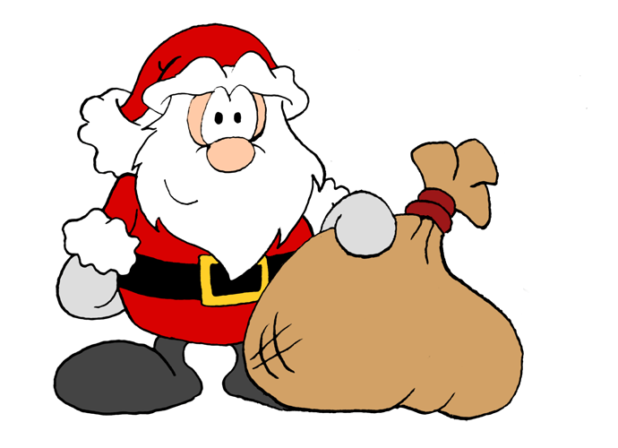
Gleich im Anschluss
Acagamics
Weihnachtsfeier

Slide 5
Particles !

Slide 6


Frohe Weihnachten und Schöne Ferien :)

